Slide 1
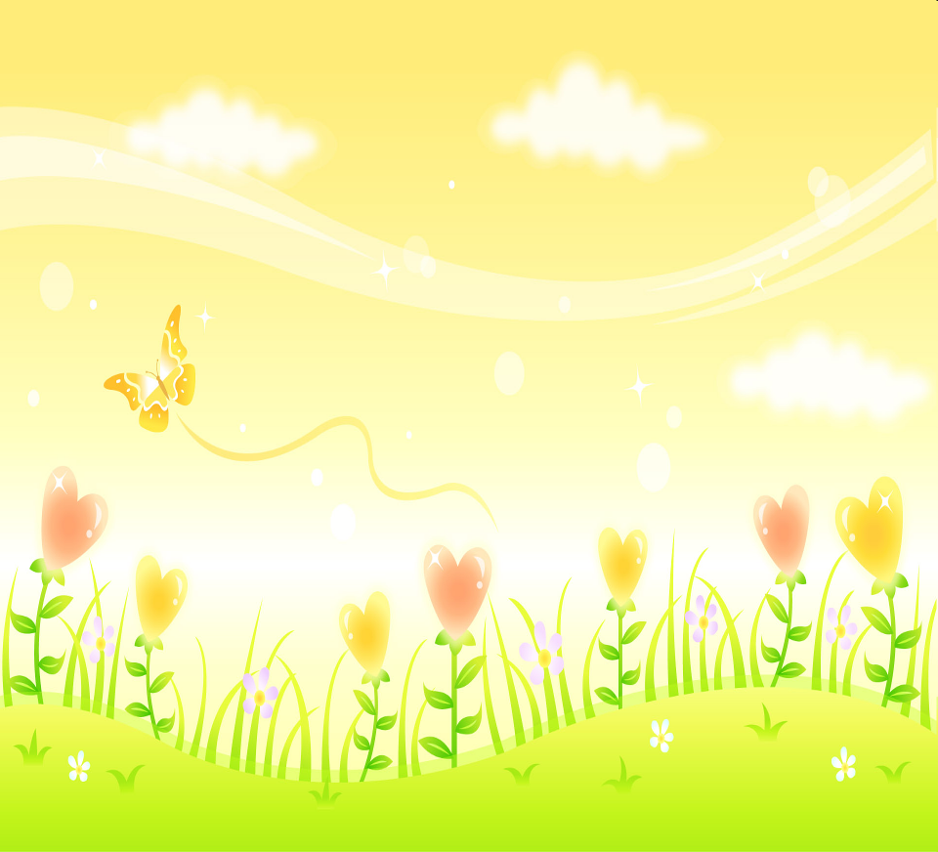

Мир глазами ребёнка
Презентацию подготовил
учитель-дефектолог:
А.Е. Волкова

Slide 2
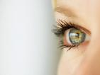
«Глаза – самый ценный и удивительный дар природы.
В них отражается все, что мы чувствуем: радость, страдание, равнодушие, любовь и ненависть. Глаза являются зеркалом души»
«Глаза – это самый важный орган чувств, поэтому они заслуживают исключительного внимания»

Slide 3

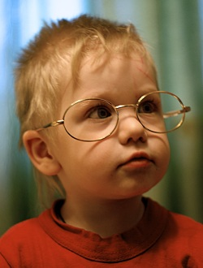
КАК РАЗВИВАЕТСЯ ЗРЕНИЕ
Первые годы жизни ребенка – это пора интенсивного развития зрения. Именно в этот период формируется зрение, а значит достигается наилучший эффект при коррекции вовремя выявленных проблем.
Более 95% информации об окружающем мире человек получает через глаза. Можно только представить, сколько теряет в жизни человек, который имеет плохое зрение. А если это ребенок?

Slide 4
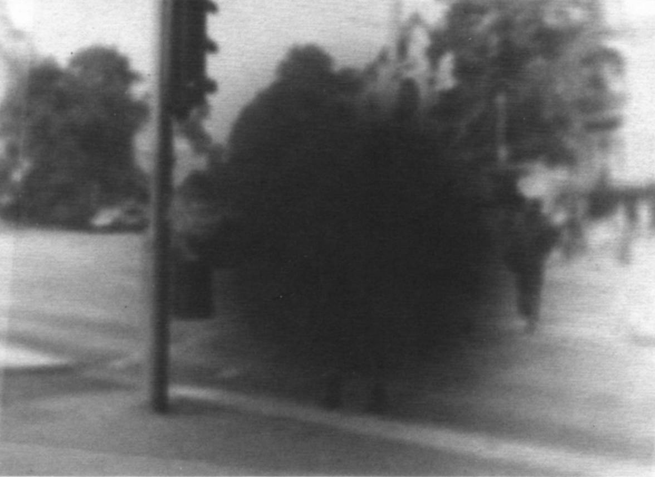
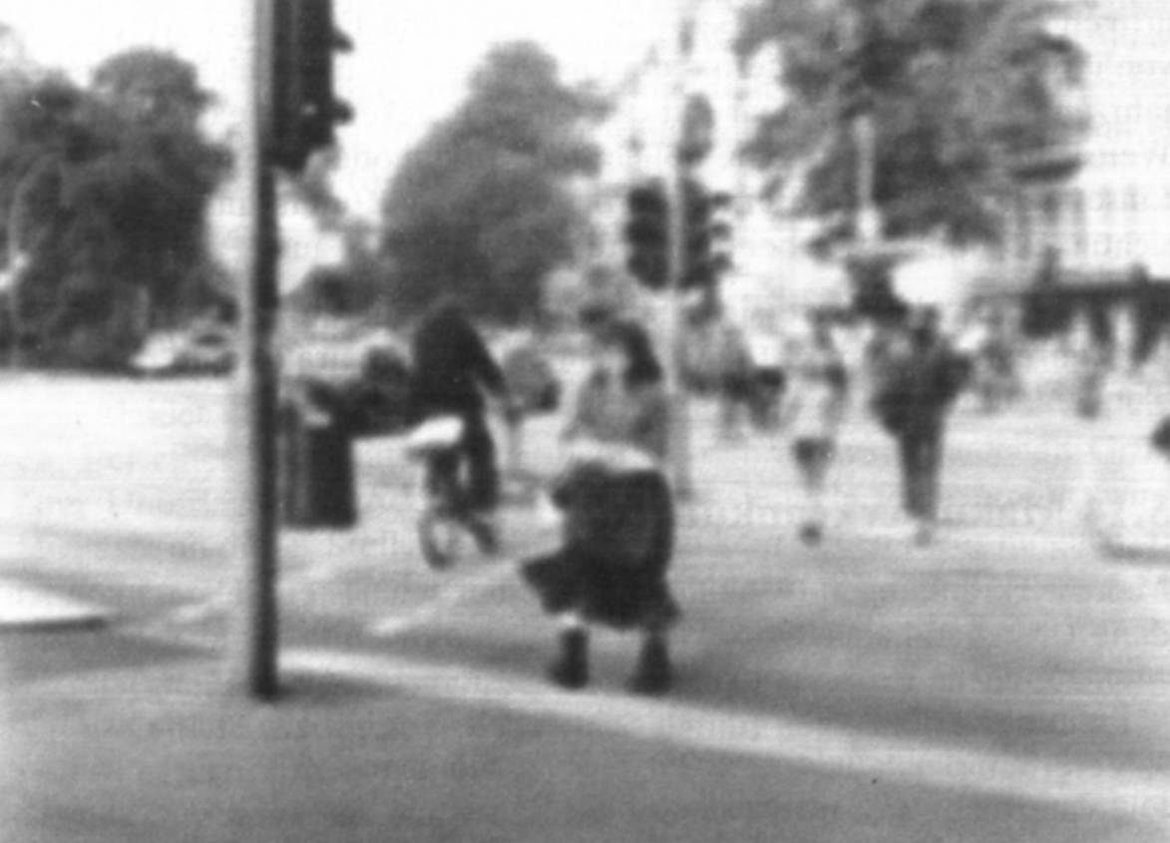
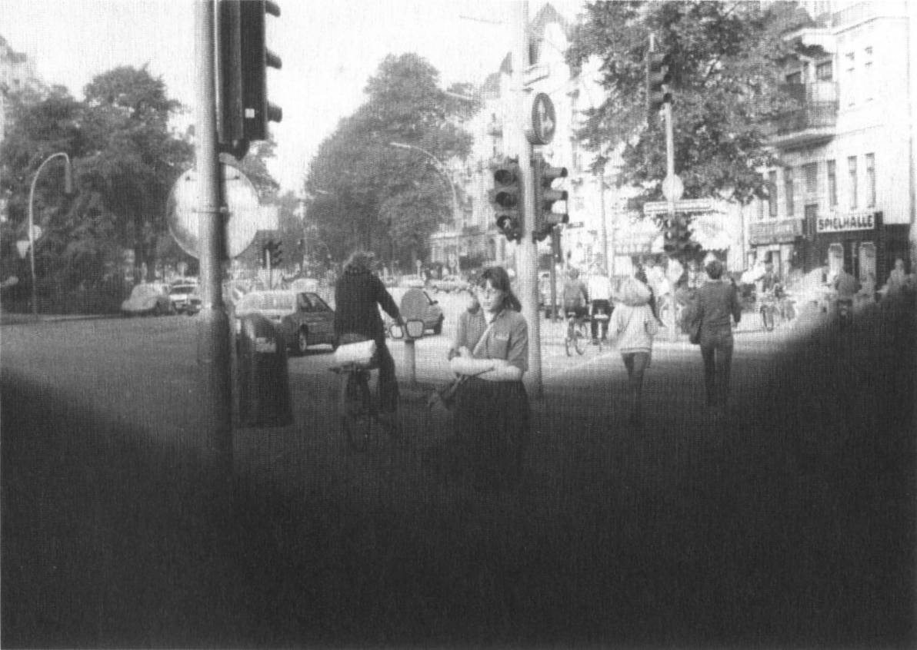
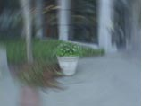
Как видят дети с нарушением зрения
Близорукость, сужение поля зрения
Макулодистрофия, слабовидение

Slide 5
Коррекционное занятие тифлопедагога
Это организационная форма педагогической коррекции дошкольников с нарушениями зрения, обеспечивающая приобщение детей к познавательной деятельности и учению.
Занятия проходят в «щадящем режиме»: соблюдаются санитарно-гигиенические нормы, зрительная нагрузка дозируется, используются специальные методы и средства обучения.
Образовательным стандартом является программа специальных (коррекционных) образовательных учреждений IV вида (для детей с нарушениями зрения) под редакцией Л.И.Плаксиной.

Slide 6
Виды занятий тифлопедагога
Коррекционное
занятие
тифлопедагога
Развитие
зрительного
восприятия
Развитие
осязания и
мелкой
моторики
Развитие
ориентировки
в пространстве
Развитие
социально-
бытовой
ориентировки

Slide 7

упражнения
для глаз

Slide 8


ЗРИТЕЛЬНАЯ ГИМНАСТИКА
Зрительная гимнастика – это часть коррекционно-воспитательной работы с детьми с нарушением зрения.
Используя упражнения зрительной гимнастики, мы обучаем детей хорошему видению.
Зрительная гимнастика приносит пользу только в том случае, если выполнять её регулярно, дозированно, с учётом нарушенных зрительных функций.
Цель зрительной гимнастики – включать в динамическую работу глазные мышцы, бездеятельные при выполнении заданий, и наоборот – расслабить те глазные мышцы, на которые падает нагрузка.

Slide 9
Оздоровительный комплекс упражнений для глаз
«Зрительная гимнастика»
Релаксационный комплекс
Динамический комплекс
Снижение визуального напряжения
Тренировка и укрепление глазодвигательных мышц

Slide 10
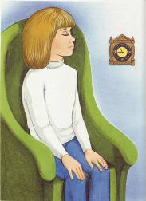
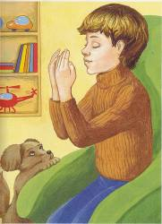
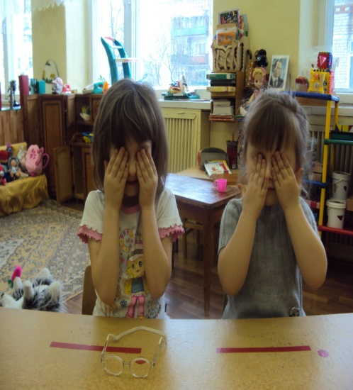
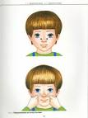
Релаксационный комплекс
Аутотренинг Бесконтактное
                прогревание
Пальминг Пальцевый
                самомассаж

Slide 11
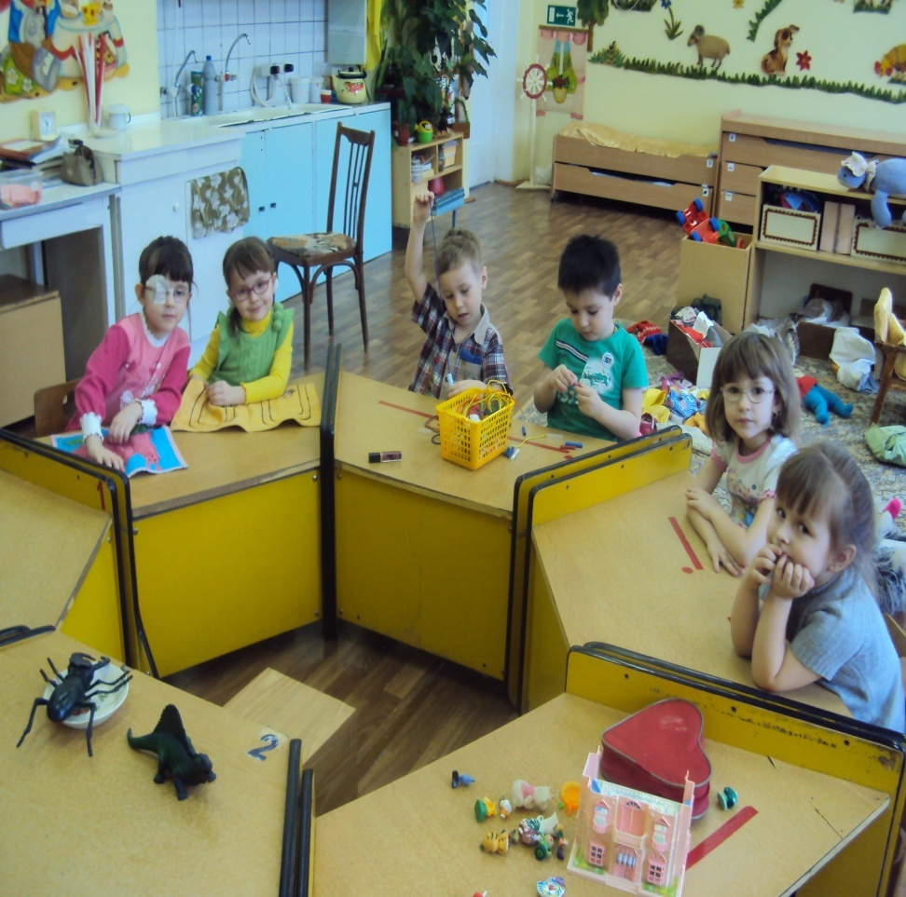
Динамический комплекс
Плотно закрыть и широко открыть глаза (5-6 раз).
Быстро моргать в течение 1-2 мин.
Посмотреть вверх, вниз, вправо, влево, по часовой стрелке, против нее.
Посмотреть на кончик носа, потом вдаль, затем снова на кончик носа

Slide 12
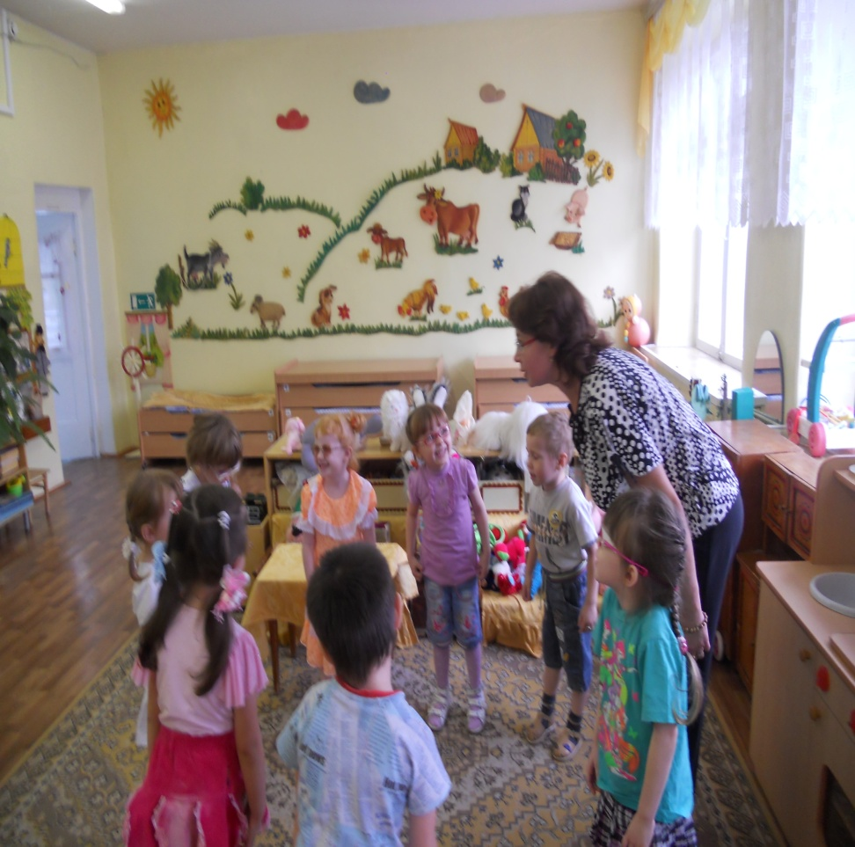
Гимнастика в стихах для самых маленьких
Ходил ёжик по полянке
Он искал грибы-опятки
Глазки щурил и моргал
Но грибов не увидал.
Вверх смотрел он,
Вниз глядел,
Сам тихонечко пыхтел.
Смотрел влево,
Смотрел вправо,
Вдруг увидел гриб на славу!
Оглянулся он ещё
Через левое плечо
Через правое ещё.
Ёж затопал по тропинке
И грибок унёс на спинке.

Slide 13
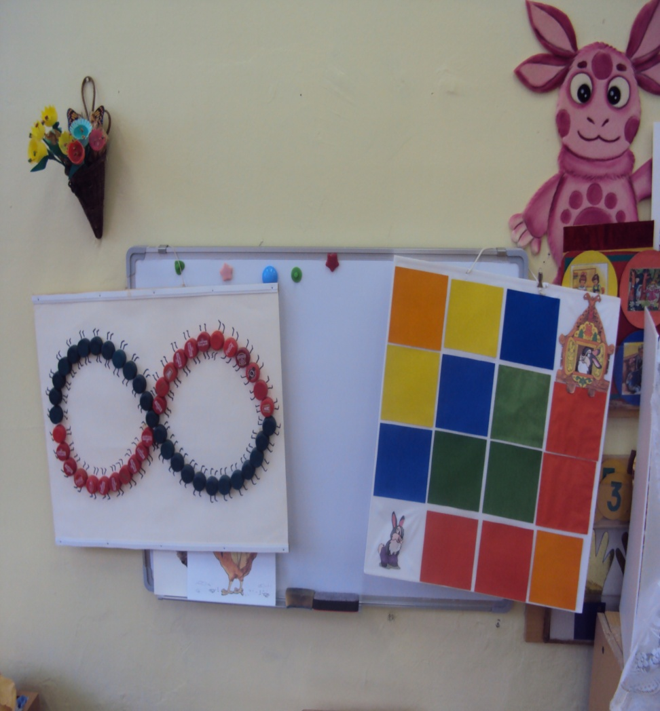
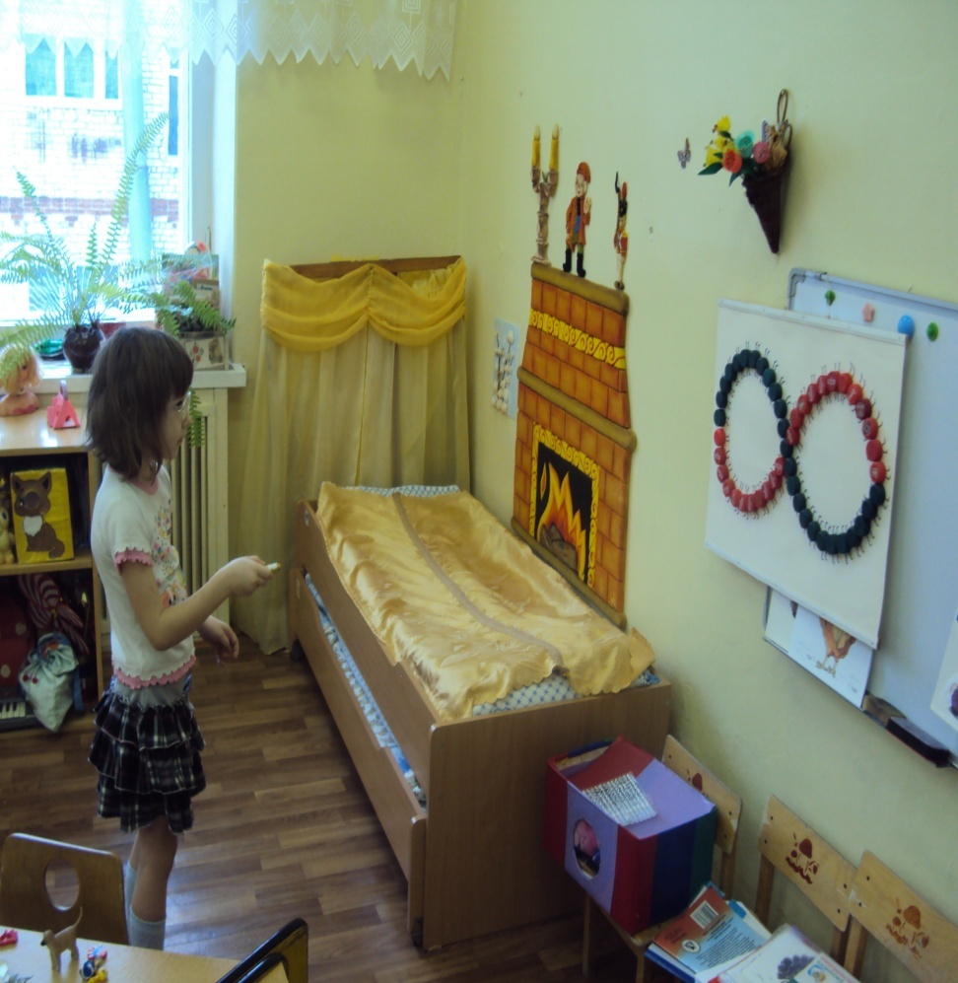
Зрительные гимнастики с использованием специальных таблиц

Slide 14
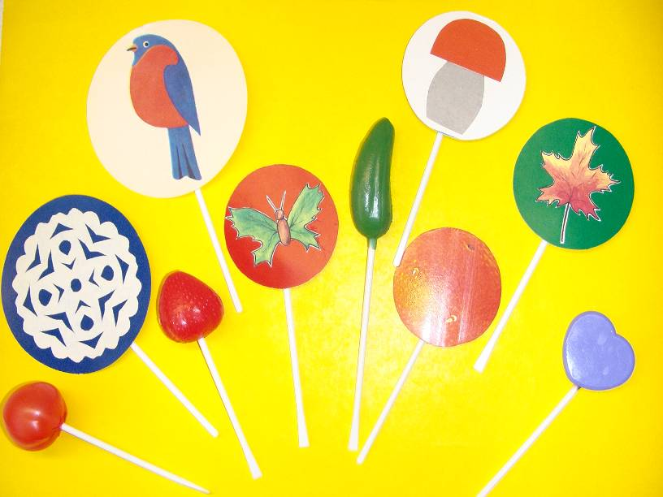
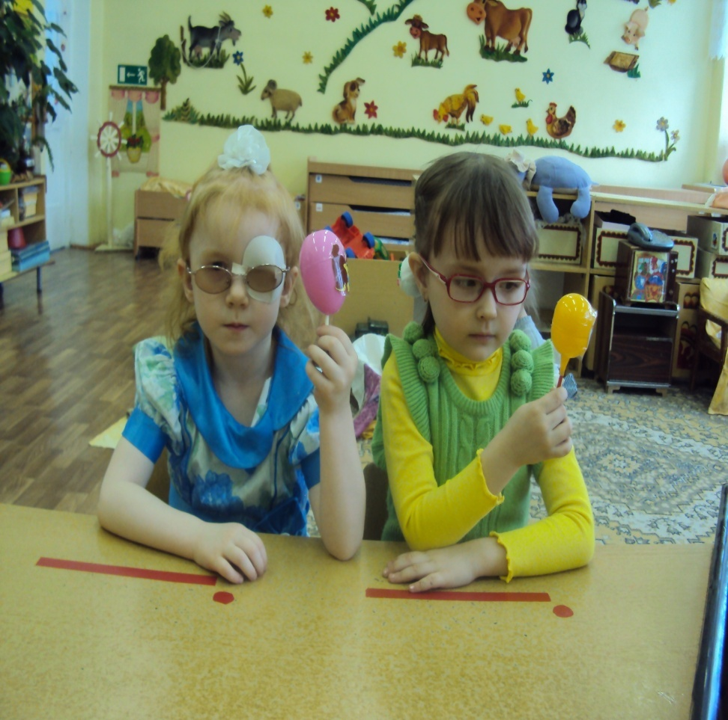
Использование тест - объектов

Slide 15
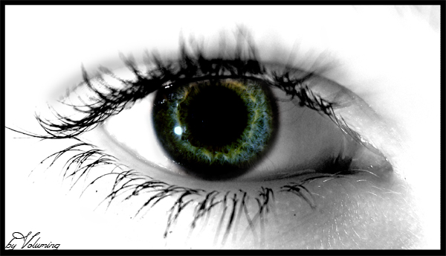
Электронные физминутки
для глаз

Slide 16
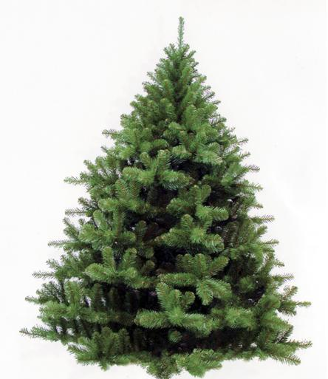
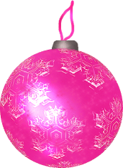
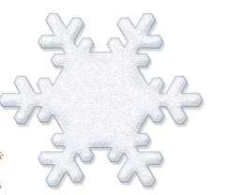
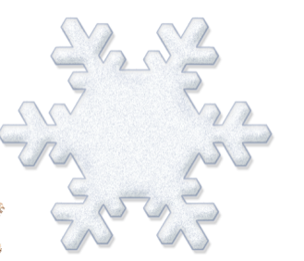
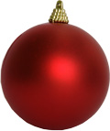
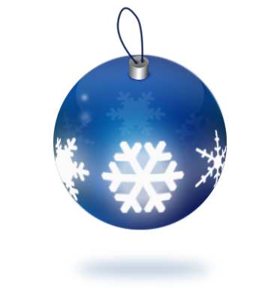
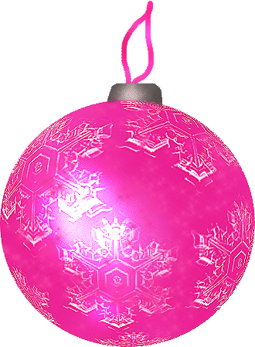

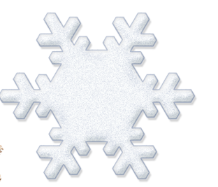
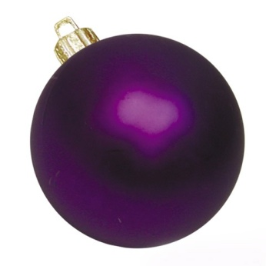


Slide 17
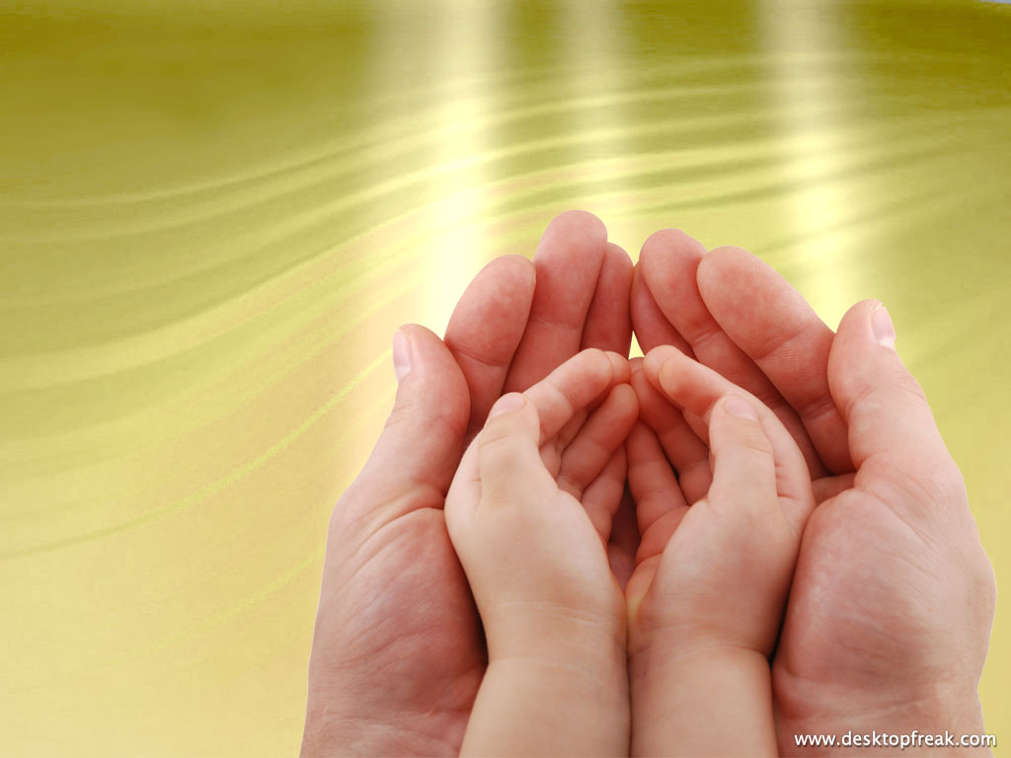
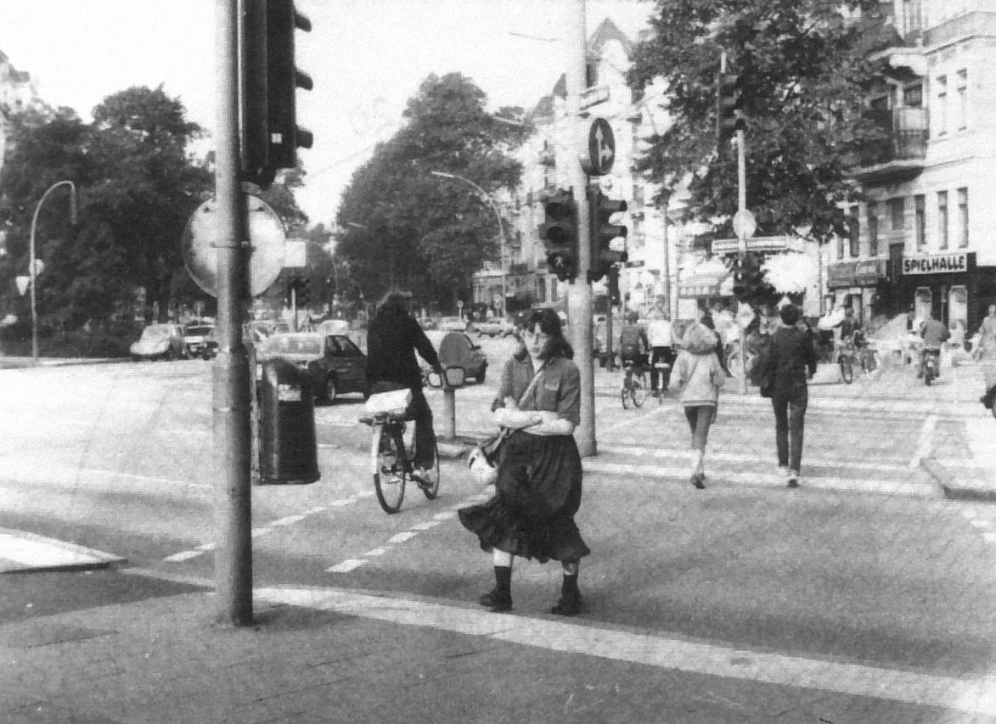
Норма.

Slide 18
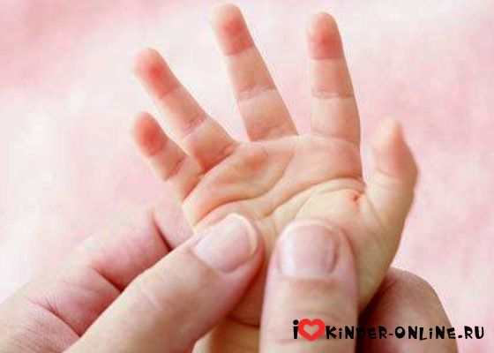
В.А.Сухомлинский сказал: «Ум ребенка находится на кончиках его пальцев»

Slide 19
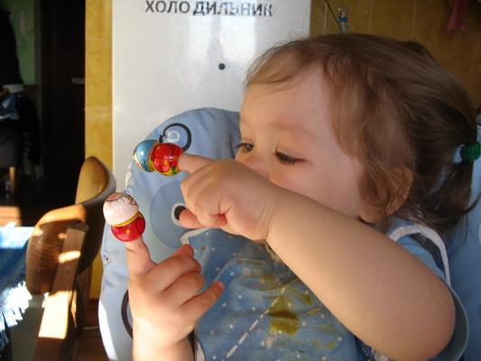
Традиционные формы работы
Самомассаж кистей и пальцев рук;
Игры с пальчиками с речевым сопровождением;
Пальчиковая гимнастика без речевого сопровождения;
Графические упражнения: штриховка, дорисовка картинки, графический диктант, соединение по точкам, продолжение ряда;
Предметная деятельность: игры с бумагой, глиной, пластилином, песком, водой, рисование мелками, углем;
Игры: мозаика, конструкторы, шнуровка, складывание разрезных картинок, игры с вкладышами, складывание матрешек;
Кукольные театры: пальчиковый, варежковый, перчаточный, театр теней;
Игры на развитие тактильного восприятия: «Гладкий - шершавый»

Slide 20
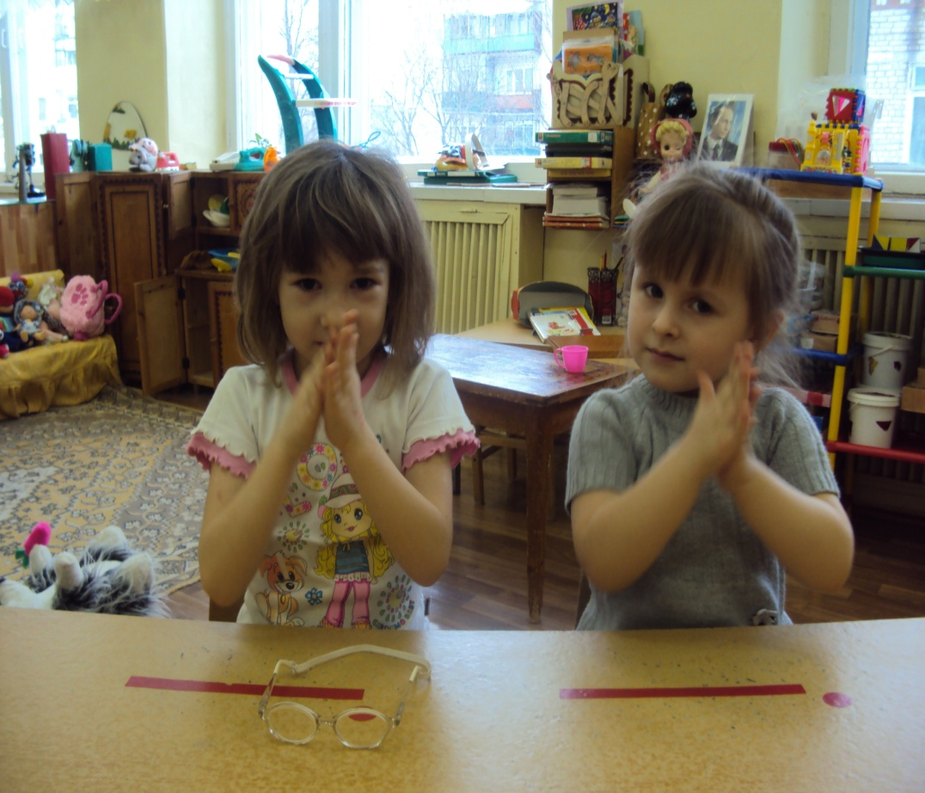
Пальчиковая гимнастика с речевым сопровождением
«Засолка капусты»
Мы капусту рубим, Движения прямыми кистями вверх-вниз.
Мы морковку трем, Пальцы обеих рук сжаты в кулачки, движения
кулаков к себе и от себя.
Мы капусту солим, Имитировать посыпание солью из щепотки.
Мы капусту жмем. Сжимать и разжимать пальцы.

Slide 21
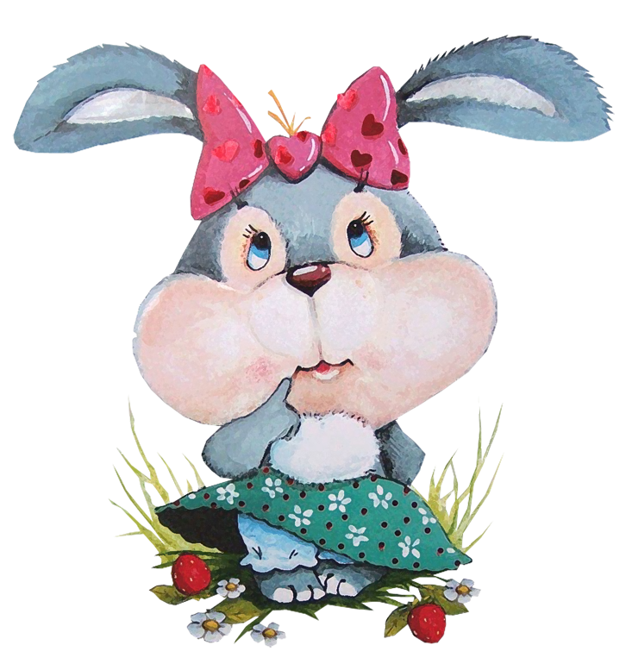
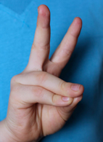
«Зайка»
Ушки длинные у зайки,
из кустов они торчат.
Он и прыгает и скачет, веселит своих зайчат.

Slide 22
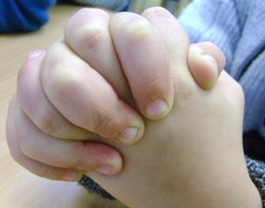
На двери висит замок
(ритмичные соединения пальцев рук в замок),
Кто открыть его бы смог?
Потянули
(руки тянутся в стороны),
Покрутили
(круговые движения паль­цев от себя),
Постучали
(основания ладоней сту­чат друг о друга)
И открыли
(разомкнули пальцы).
  «Замок»

Slide 23
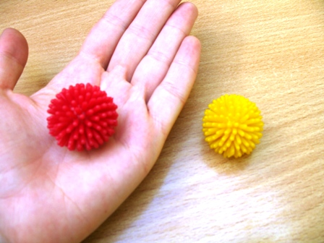
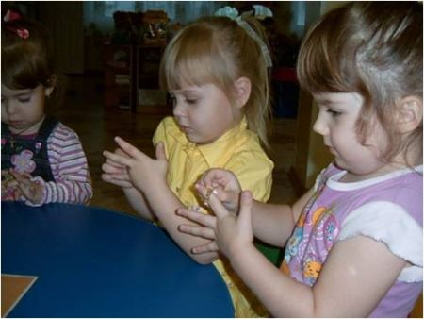
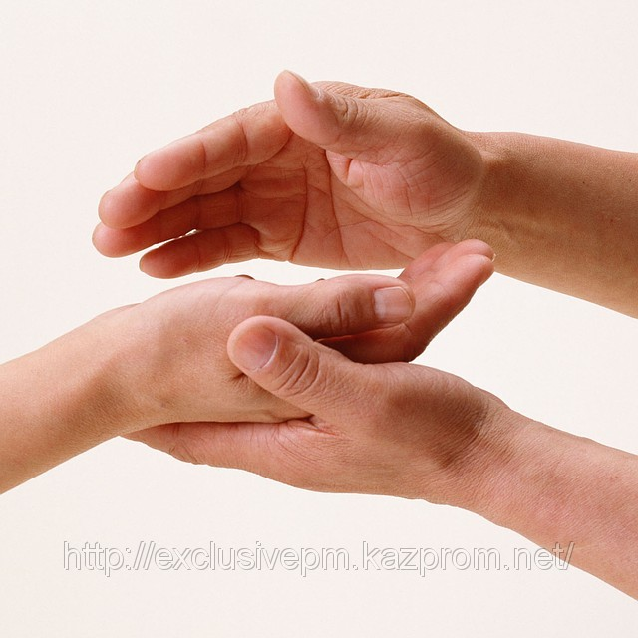
Нетрадиционные формы работы
Самомассаж кистей и пальцев рук с грецкими орехами, карандашами, массажными щетками

Slide 24
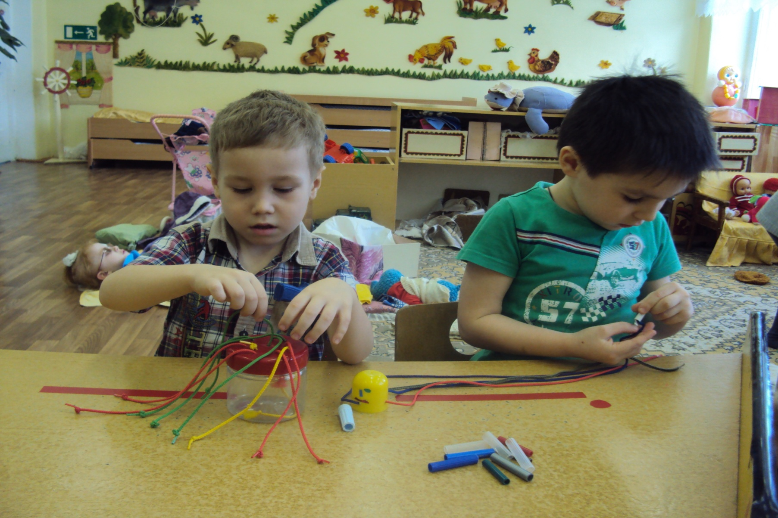
Развитие мелкой моторики

Slide 25
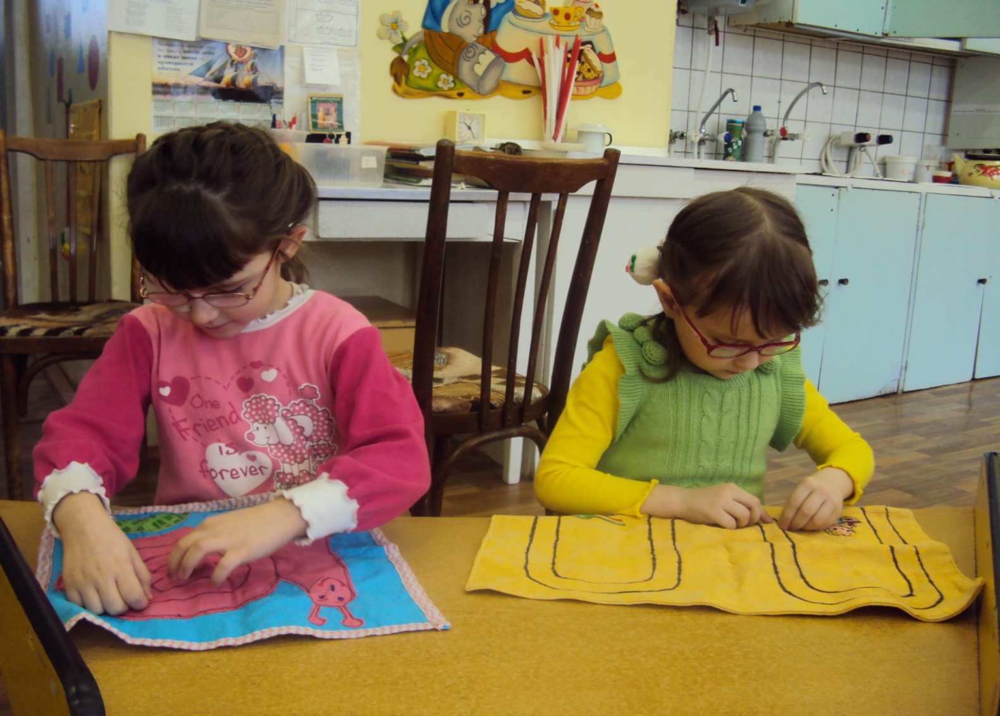
Развитие мелкой моторики

Slide 26
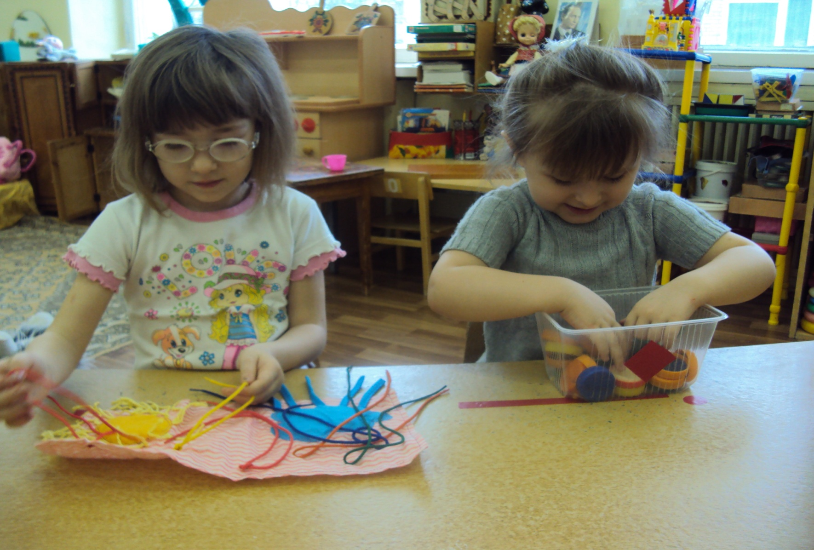
Развитие мелкой моторики и осязания

Slide 27
спасибо за внимание

